Slide 1
Τετάρτη 15/10/2025
Θέμα:Καλλιέργεια της αυτοπειθαρχίας και της διαχείρισης χρόνου.Πώς βοηθάμε τα παιδιά να οργανώσουν τις υποχρεώσεις τους και να αναπτύξουν σταθερές ρουτίνες.
11^{ο} Δημοτικό Σχολείο Ηλιούπολης
Α’ Τάξη
Εισηγήτρια: Γεροβασίλη Ελένη, Ψυχολόγος Α.Π.Θ.

Slide 2
Σκοπός της παρουσίασης
να βοηθήσει τα παιδιά να αποκτήσουν τις βασικές δεξιότητες που θα τα υποστηρίξουν στη σχολική και προσωπική τους ζωή.
Στο συγκεκριμένο στάδιο, είναι σημαντικό να τους δοθούν απλά και κατανοητά εργαλεία ώστε να μάθουν να οργανώνουν τις υποχρεώσεις τους και να αναπτύξουν σταθερές ρουτίνες.

Slide 3

Εισαγωγική Δραστηριότητα
Η αγαπημένη μου στιγμή μέσα στην ημέρα
Η διαχείριση χρόνου περιλαμβάνει και το να φροντίζουμε να ζούμε όμορφες στιγμές μαζί με τα παιδιά μας!

Slide 4
Τί είναι η αυτοπειθαρχία
Η αυτοπειθαρχία σημαίνει ότι το παιδί μαθαίνει να ελέγχει τον εαυτό του. Να μπορεί να περιμένει, να ακολουθεί κανόνες και να κάνει αυτά που πρέπει, ακόμα κι αν θέλει να παίξει ή να κάνει κάτι άλλο.
Παράδειγμα:
Όταν το παιδί θέλει να φάει γλυκό πριν το φαγητό, αλλά περιμένει μέχρι να τελειώσει το γεύμα. Ή όταν σταματάει να παίζει και κάθεται να διαβάσει όταν του το ζητάμε.
Στην ανάπτυξη του παιδιού, η αυτοπειθαρχία βοηθάει τον εγκέφαλο να μάθει να ελέγχει τις παρορμήσεις. Αυτό είναι σαν να μαθαίνει το παιδί να “σταματάει και να σκέφτεται για λίγο” πριν κάνει κάτι.
Γιατί είναι σημαντική από νωρίς:
Αν το παιδί μάθει να ελέγχει τον εαυτό του από μικρό, θα είναι πιο εύκολο να μαθαίνει στο σχολείο, να κάνει φίλους και να αντιμετωπίζει δυσκολίες χωρίς να θυμώνει ή να απογοητεύεται.

Slide 5
Τι είναι η διαχείριση χρόνου και οι ρουτίνες;
Ορισμός:
Η διαχείριση χρόνου σημαίνει να οργανώνουμε πώς και πότε κάνουμε διάφορες δουλειές ή δραστηριότητες μέσα στην ημέρα.
Οι ρουτίνες είναι οι καθημερινές συνήθειες που επαναλαμβάνουμε, όπως το πρωινό ξύπνημα, το διάβασμα ή ο ύπνος σε συγκεκριμένες ώρες.
Παράδειγμα:
Το παιδί ξυπνά κάθε μέρα την ίδια ώρα, πλένει τα δόντια του, τρώει πρωινό και μετά πηγαίνει σχολείο. Μετά το σχολείο κάνει διάβασμα και παίζει. Αυτές οι επαναλαμβανόμενες συνήθειες είναι οι ρουτίνες.

Slide 6
Πώς βοηθούν τα παιδιά οι ρουτίνες
Οι ρουτίνες δίνουν στο παιδί μια αίσθηση ασφάλειας, γιατί ξέρει τι να περιμένει και τι να κάνει μετά.
Αυτό το βοηθά να αισθάνεται πιο ήρεμο και να μην αγχώνεται.
Επίσης, με τη σωστή διαχείριση χρόνου μαθαίνει να κάνει τα πράγματα του χωρίς να καθυστερεί
Υπάρχει οργάνωση

Slide 7
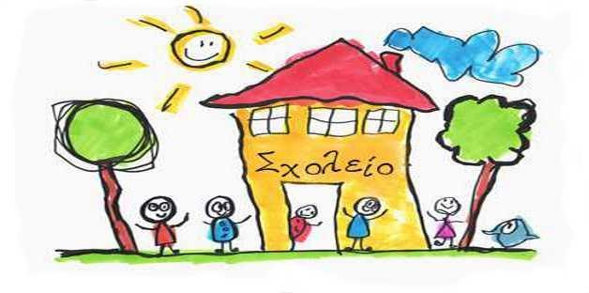
Αναπτυξιακά χαρακτηριστικά παιδιών Α’ Δημοτικού
Προσοχή και αυτοέλεγχος:
Τα παιδιά μαθαίνουν να κάθονται ήσυχα και να προσέχουν στην τάξη.
Δυσκολεύονται να μην μιλούν ή να μην τρέχουν, αλλά προσπαθούν να ελέγχουν τον εαυτό τους.
Ανάγκη για σταθερότητα:
Θέλουν να ξέρουν τι θα γίνει κάθε μέρα.
Νιώθουν πιο ήρεμα όταν υπάρχει πρόγραμμα και ρουτίνα.
Παραδείγματα
Θέλουν να τρώνε το πρωινό ή να πηγαίνουν στο σχολείο την ίδια ώρα.
Θυμώνουν αν αλλάξει ξαφνικά κάτι, π.χ. η ώρα του διαλείμματος.
Προσπαθούν να μην μιλάνε στην τάξη και να ακούν τον δάσκαλο.

Slide 8


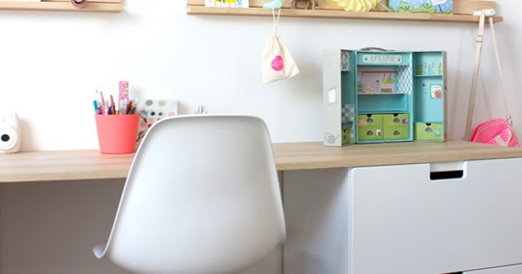
Πώς βοηθάμε τα παιδιά να οργανώσουν τις υποχρεώσεις τους
Δημιουργία λίστας καθηκόντων
Να γράφουμε λίγες και εύκολες δουλειές που πρέπει να κάνουν κάθε μέρα.
Χρήση χρονοδιαγραμμάτων ή απλών ρουτινών.
Να έχουν συγκεκριμένες ώρες για διάβασμα, παιχνίδι και ύπνο.
Οργάνωση του χώρου τους
Να έχουν τα πράγματά τους σε συγκεκριμένες θέσεις, π.χ. βιβλία στο ράφι, σχολικά στο γραφείο.
Ενθάρρυνση και επιβράβευση
Να τους λέμε μπράβο όταν ολοκληρώνουν τις δουλειές τους και να τα βοηθάμε όταν δυσκολεύονται.

Slide 9

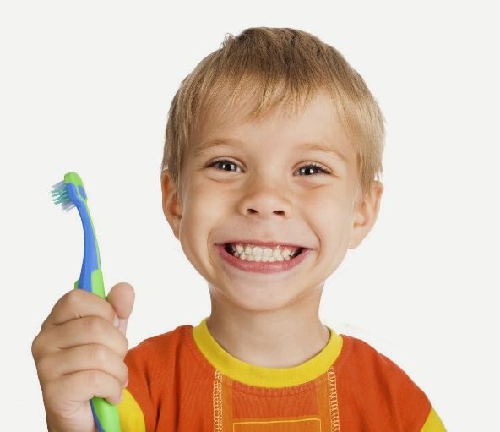

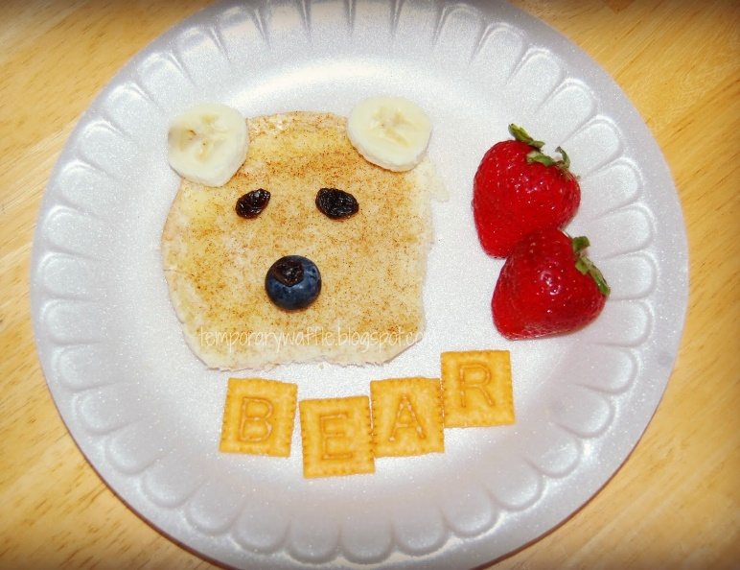

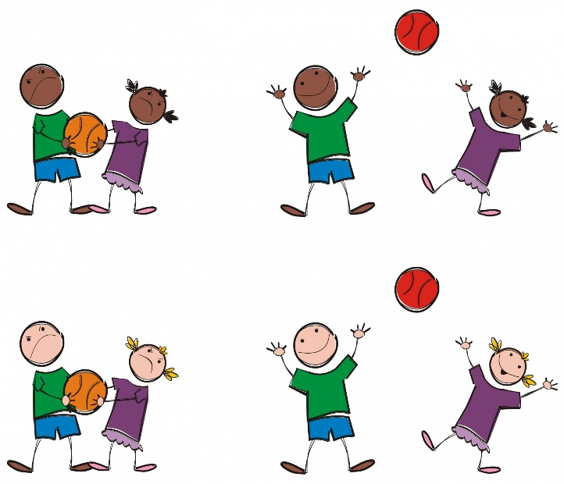
Η δύναμη της ρουτίνας

Slide 10


Καλλιέργεια της αυτοπειθαρχίας
Δίνουμε επιλογές, όχι συνεχείς εντολές
Αποφεύγουμε την υπερβολική παρέμβαση.
Π.χ. «Θες να ξεκινήσεις με τα μαθηματικά ή την ανάγνωση;»
Χρησιμοποιούμε θετική ανατροφοδότηση
Ενθαρρύνουμε με φράσεις όπως:
«Μπράβο που ξεκίνησες μόνος σου!»
«Είδες που τα κατάφερες;»

Slide 11

Μικρά βήματα και συνέπεια
Δεν περιμένουμε να κάθονται πολλή ώρα από την αρχή.
Π.χ. «Ξεκινάμε με 5 λεπτά διάβασμα» και σιγά-σιγά αυξάνουμε τον χρόνο.

Slide 12

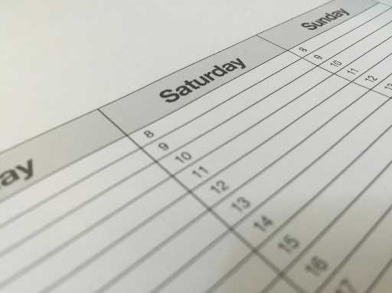
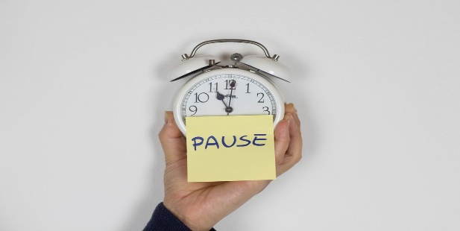
Παραδείγματα από την καθημερινότητα
  Βάζουμε ένα χρονόμετρο για μικρές εργασίες.
  Ετοιμάζουμε μαζί ένα “πλάνο διαβάσματος”.
  Αφήνουμε το παιδί να διαλέξει πότε θα κάνει ένα διάλειμμα.
  Αντί να διορθώνουμε αμέσως, λέμε: «Προσπάθησε ξανά, σκέψου τι μπορεί να λείπει».

Slide 13
Αντιμετώπιση αντιστάσεων και δυσκολιών
Όταν το παιδί αντιστέκεται στη ρουτίνα:
Μένουμε ψύχραιμοι, χωρίς φωνές ή πίεση.
Παρατηρούμε τι το δυσκολεύει – είναι κουρασμένο;
πεινάει; χρειάζεται διάλειμμα;
Δίνουμε επιλογές μέσα στη ρουτίνα
(π.χ. «Θες να διαβάσουμε τώρα ή σε 10 λεπτά;»).
Εξηγούμε με απλά λόγια το «γιατί»
(π.χ. «Διαβάζουμε για να είσαι έτοιμος για το σχολείο αύριο»).

Slide 14
Αντιμετώπιση αντιστάσεων και δυσκολιών
Συμβουλές για ήρεμη επικοινωνία και όρια:
Μιλάμε με ήρεμη, σταθερή φωνή.
Βάζουμε όρια με αγάπη και συνέπεια (π.χ. «Ξέρω ότι δεν θες τώρα, αλλά ήρθε η ώρα του διαβάσματος»).
Αναγνωρίζουμε τα συναισθήματά του (π.χ. «Καταλαβαίνω ότι έχεις βαρεθεί…»).
Επιβραβεύουμε τη συνεργασία (π.χ. αυτοκόλλητο, χρόνος για παιχνίδι).

Slide 15
Αντιμετώπιση αντιστάσεων και δυσκολιών
Παραδείγματα από την καθημερινότητα:
Το παιδί δεν θέλει να διαβάσει → «Ας ξεκινήσουμε με 5 λεπτά και μετά διάλειμμα.»
Το παιδί διακόπτει συνέχεια → «Μπορείς να μιλήσεις όταν τελειώσω τη φράση μου.»
Το παιδί θυμώνει → «Είναι εντάξει να είσαι θυμωμένος, αλλά δεν φωνάζουμε.»

Slide 16
Ρόλος γονέα ως πρότυπο
Γιατί έχει σημασία να είμαστε οργανωμένοι εμείς οι ίδιο
Τα παιδιά αυτής της ηλικίας μαθαίνουν κυρίως με το "βλέπω" και όχι με το "άκουσα".
Όταν βλέπουν εμάς να οργανώνουμε τη μέρα μας, να τηρούμε κανόνες και να έχουμε πρόγραμμα, το αντιγράφουν χωρίς να το καταλαβαίνουν.
χρειάζεται να είμαστε σταθεροί και ήρεμοι και όχι τέλειοι.

Slide 17
Ρόλος γονέα ως πρότυπο -Παραδείγματα
Έχουμε σταθερή ρουτίνα: πρωινό, σχολείο, διάβασμα, παιχνίδι, ύπνος.
Φτιάχνουμε λίστα για τα ψώνια ή τις υποχρεώσεις μας και την ακολουθούμε.
Δεν αφήνουμε όλα για τελευταία στιγμή (π.χ. ετοιμάζουμε σχολική τσάντα από το βράδυ).
Όταν λέμε «τώρα είναι ώρα για ύπνο/διάβασμα», το κάνουμε και εμείς (π.χ. κλείνουμε την τηλεόραση).
Παραδεχόμαστε αν ξεχάσαμε ή αργήσαμε — δείχνουμε πώς διορθώνουμε κάτι.

Slide 18
Απλά εργαλεία για οργάνωση στο σπίτι
Χρονοδιαγράμματα (σε χαρτί ή εφαρμογές)
Μπορεί να είναι ένας απλός πίνακας στο ψυγείο ή στο δωμάτιο του παιδιού.
Περιλαμβάνει ώρες για: ξύπνημα, σχολείο, φαγητό, διάβασμα, παιχνίδι, ύπνο.
Καλό είναι να το βλέπει και να συμμετέχει το παιδί — ακόμη και με ζωγραφιές ή αυτοκόλλητα.
Υπάρχουν και εύκολες εφαρμογές για κινητό, αν σας βολεύουν (π.χ. Google Calendar).

Slide 19
Απλά εργαλεία για οργάνωση στο σπίτι
Ρουτίνες που ταιριάζουν στη δική σας οικογένεια
Δεν υπάρχει "σωστή" ρουτίνα — υπάρχει αυτή που δουλεύει στο δικό σας σπίτι.
Π.χ. κάθε απόγευμα: σνακ – λίγη ξεκούραση – διάβασμα – παιχνίδι – βραδινό – ύπνος.
Όταν η ρουτίνα είναι σταθερή, το παιδί νιώθει ασφάλεια και μαθαίνει να αυτοοργανώνεται.

Slide 20
Κίνητρα και επιβραβεύσεις
πώς να είναι αποτελεσματικά
Όχι πάντα δώρα ή γλυκά — πιο σημαντική η αναγνώριση και η ενίσχυση.
Π.χ.:
Μια αγκαλιά και ένα «μπράβο» όταν συνεργάζεται.
Ένα αυτοκόλλητο σε πίνακα συμπεριφοράς.
10 λεπτά παραπάνω παιχνίδι ή επιλογή παραμυθιού για το βράδυ.
Το κίνητρο πρέπει να είναι άμεσο, μικρό και σταθερό.

Slide 21
Συμπερασματικά
Τα παιδιά μαθαίνουν μέσα από το παράδειγμα — εμάς!
Η οργάνωση και η ρουτίνα βοηθούν να νιώθουν ασφάλεια και να αναπτύσσουν αυτονομία.
Μικρά και απλά εργαλεία, όπως χρονοδιαγράμματα και επιβραβεύσεις, κάνουν τη διαφορά.
Η συνέπεια από μέρους μας είναι πιο σημαντική από την "τελειότητα".

Slide 22
💡 Τι χρειάζεται τελικά;
Υπομονή – Κάθε αλλαγή χρειάζεται χρόνο.
Ενθάρρυνση – Τα λάθη είναι μέρος της μάθησης.
Σταθερότητα – Όταν κρατάμε εμείς το πλαίσιο, το παιδί ανθίζει μέσα σε αυτό.

Slide 23

Η οργάνωση δεν είναι στόχος, είναι εργαλείο για να χτίσουμε ένα ήρεμο και λειτουργικό περιβάλλον στο σπίτι.

Slide 24
Σας ευχαριστώ για τον χρόνο σας!

